Slide 1
Problema rutării vehiculelor
Bancoș Gabriel, Ciurte Iulian, Gavriș Nicolae, Haidu Eduard, Mirth Kevin, Pop Lucas

Slide 2
Introducere
Tema aleasă: Proiectul nostru propune implementarea unui algoritm genetic pentru a rezolva Problema Rutării Vehiculelor (VRP).
Motivația: Ne-am dorit o provocare ca să ne dezvoltăm abilitățile de lucru în echipă și ca să învățăm algoritmii genetici cât mai bine.

Slide 3
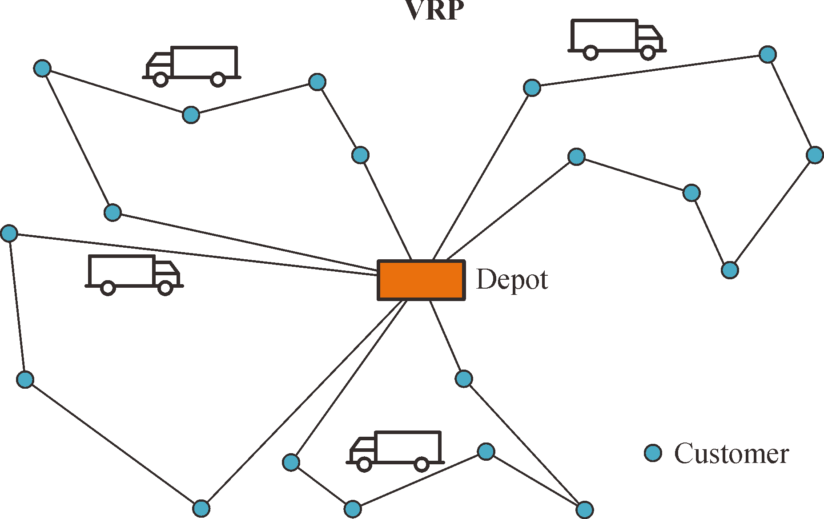
Aspecte teoretice
Problema rutării vehiculelor reprezintă distribuirea obiectelor cât mai eficient pentru un randament mult mai bun . Obiectivul principal constă în minimalizarea costurilor totale care include resursele umane , timpul de livrare si distanța totală .

Slide 4
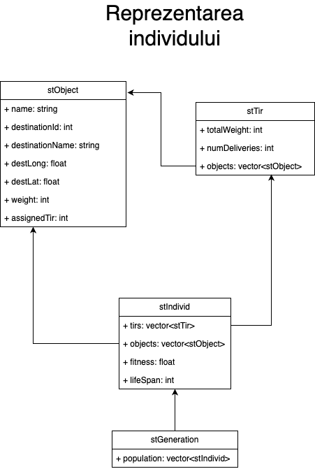
Algoritmul Genetic
Reprezentarea individului
Funcția de fitness
Funcția de fitness reprezintă suma tuturor distanțelor dintre destinațiile obiectelor.
fitness=distObj1Obj2 + distObj2Obj3 + …

Slide 5
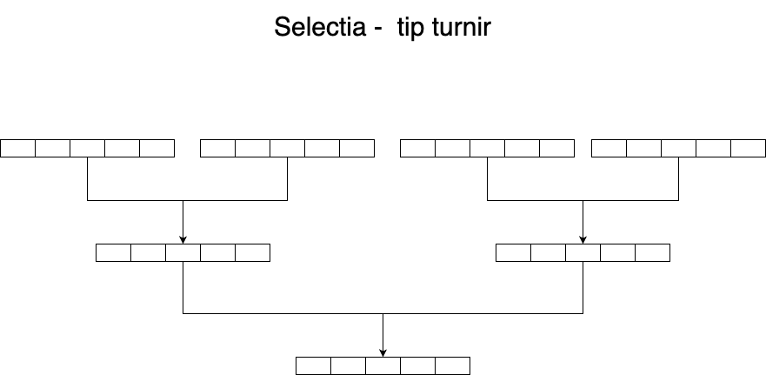
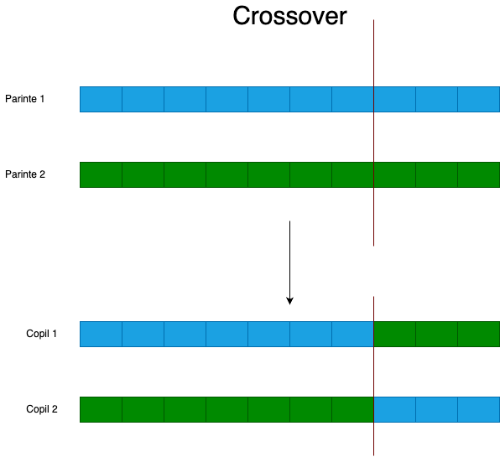
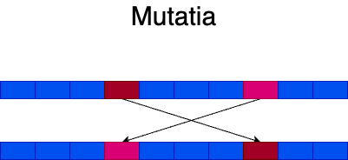
Algoritmul Genetic
Selecția
Crossover
Mutația

Slide 6
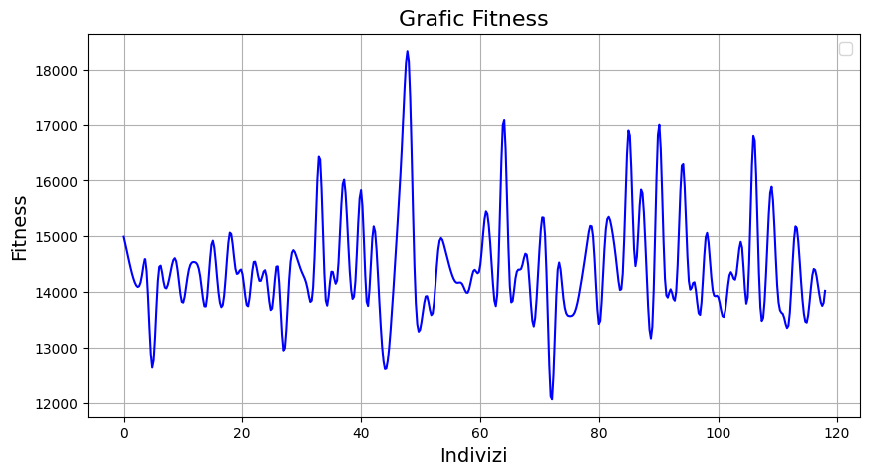
Rezultate

Slide 7
Concluzii
Realizări
Problema rutării vehiculelor este o provocare majoră asupra optimizarii logisticii având un impact semnificativ asupra costurilor și care reduce impactul asupra mediului . Algoritmii genetici au fost dezvoltați de mult timp , însă continuă sa fie îmbunatațiți si adaptați pentru a răspunde problemelor moderne.
Cunoștințe noi
Algoritmi genetici
Lucrul in echipa
C/C++

Slide 8
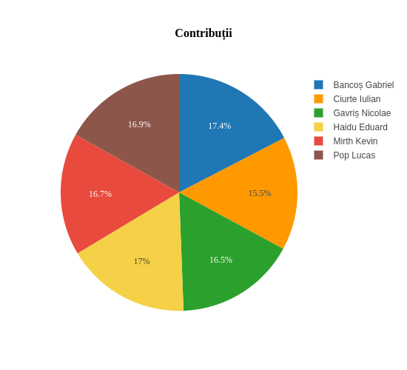
Vă mulțumim
Echipa:
Bancoș Gabriel Ciurte Iulian Gavriș Nicolae Haidu Eduard Mirth Kevin Pop Lucas

